Slide 1
ПЕРЕРАБОТКА И ЭФФЕКТИВНОЕ ИСПОЛЬЗОВАНИЕ НАВОЗА
Акманаев Эльмарт Данифович, кандидат сельскохозяйственных наук, доцент кафедры растениеводства

Slide 2
«…Как бы ни было велико производство минеральных удобрений в стране, навоз никогда не потеряет своего значения как одного из главнейших удобрений в сельском хозяйстве»
«Без правильной организации использования навоза не может быть налажено действительно рациональное применение и минеральных удобрений»
Академик Д.Н. Прянишников

Slide 3
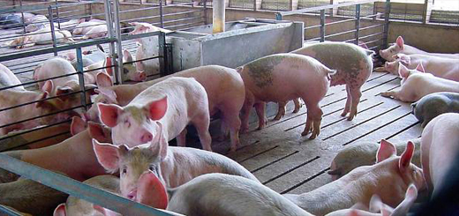
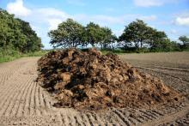
В связи с интенсивным развитием животноводческих предприятий необходимо уделять должное внимание вопросам безопасного для окружающей среды, экономически эффективного использования в земледелии образующегося навоза и продуктов его переработки. Рациональное использование навоза как удобрения под сельскохозяйственные культуры, обеспечивающее сохранение почвенного плодородия при одновременном соблюдении требований защиты окружающей среды от загрязнений, имеет важное природно-хозяйственное значение. Грамотно организованная утилизация отходов очень важна для успешного ведения конкурентоспособного хозяйства, к тому же эта сфера находится под пристальным государственным контролем.

Slide 4
Федеральный классификационный каталог отходов (ФККО 2017)
утвержден Приказом Росприроднадзора от 22.05.2017 N 242 (вст. в силу 05.02.2018).

Slide 5
ИЗ ОТХОДОВ В ПРОДУКТЫ!
Навоз и помет после их обезвреживания в соответствии с санитарными правилами могут быть реализованы в качестве продукции при наличии уставной, проектной, технологической и иной документации, позволяющей относить навоз (помет) к продукции, которую сами используете или реализуете другим.

Slide 6
ПОГОЛОВЬЕ И ОБЪЕМ ОТХОДОВ
В Российской Федерации во всех категориях хозяйств насчитывается:
КРС – около 20 млн. голов,
свиней – более 17 млн.,
овец – 21 млн.,
птицы – около 450 млн.
Объем отходов животноводческих предприятий и птицефабрик в виде навоза, помета и сточных вод составляет около 700 млн. м³ в год. При этом только часть используется на удобрение.

Slide 7
ОСНОВНЫЕ ОТХОДЫ ЖИВОТНОВОДСТВА
Подстилочный навоз, влажностью до 85%
Бесподсти-лочный навоз, влажностью 86-92%
Жидкий навоз, влажностью до 97%

Slide 8
Правильная переработка отходов жизнедеятельности сельскохозяйственных животных заключается в следующих этапах:
Сбор
Хранение
Утилизация (использование)

Slide 9
Способы удаления навоза из животноводческих помещений
гидросмывной
механический
самотечный

Slide 10
Требования к производству и хранению органического удобрения
Целью обработки свежего навоза является получение продукта, безопасного в ветеринарно-санитарном и гигиеническом отношениях.
Природное удобрение не должно содержать вредных микроорганизмов, семян сорняков, тяжелых металлов и пестицидов свыше допустимых норм.
Навозохранилища должны быть достаточно вместимыми, чтобы обеспечить хранение удобрения в течение необходимого времени до внесения в почву. Способы хранения должны исключать миграцию загрязняющих веществ в почву и водные объекты, а также минимизировать выбросы газов в атмосферу.
В настоящее время предприятия обязаны разрабатывать и утверждать технические условия на органические удобрения на основе навоза, а также регламенты их производства и применения.

Slide 11
Способы переработки жидких видов навоза
Хранение навоза разрешается только в секционных навозохранилищах (лагунах).
Дегельминтизация жидкого неразделенного навоза и жидкой фракции осуществляется путем выдерживания в лагунах, а также может производиться путем добавления препаратов биологического ингибирования-стимулирования. Есть заявления, что применение биологических препаратов эффективных микроорганизмов также обеспечивает гибель гельминтов, но в нормативных документах этот способ не отражен.
Способ получения биогаза в метантенках нельзя отнести к способу утилизации навоза, так как объем получаемого инфлюента незначительно уменьшается по сравнению с исходным объемом органической массы. Однако, анаэробное сбраживание можно рассматривать как метод подготовки свежего навоза для последующего использования.

Slide 12
Способы переработки твердых видов навоза
1. Биотермическое обеззараживание в буртах или на установках ускоренного компостирования (переработка твердых видов навоза). Для компостирования влажность органической массы должна быть не более 75%.
2. Способ вермикомпостирования удорожает производство, и его применение в растениеводстве не имеет никакого смысла, так как он не повышает удобрительную ценность. Кроме того, получаемый продукт переработки навоза в санитарном отношении становится еще более опасным, так как черви могут быть носителями инфекций и паразитов.
3. Гранулирование. Оборудование для получения гранул имеет смысл применять только при условии наличия надежного рынка сбыта населению для удобрения огородных культур. Следует отметить, что в соответствии с современным законодательством реализация агрохимикатов (к ним относят и навоз) сторонним покупателям требует государственной регистрации.

Slide 13
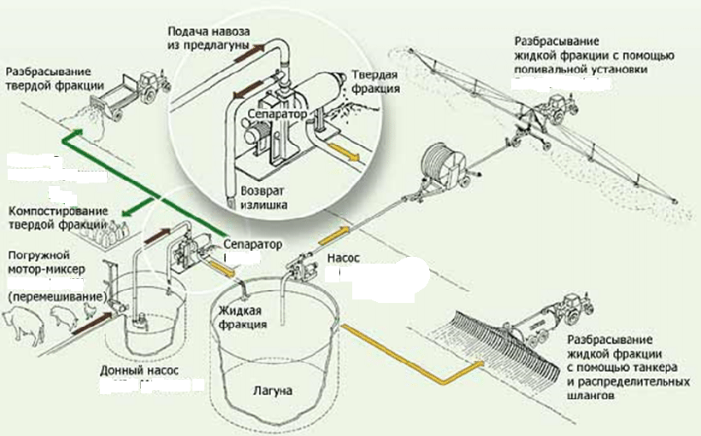
Схема переработки и использования навоза

Slide 14
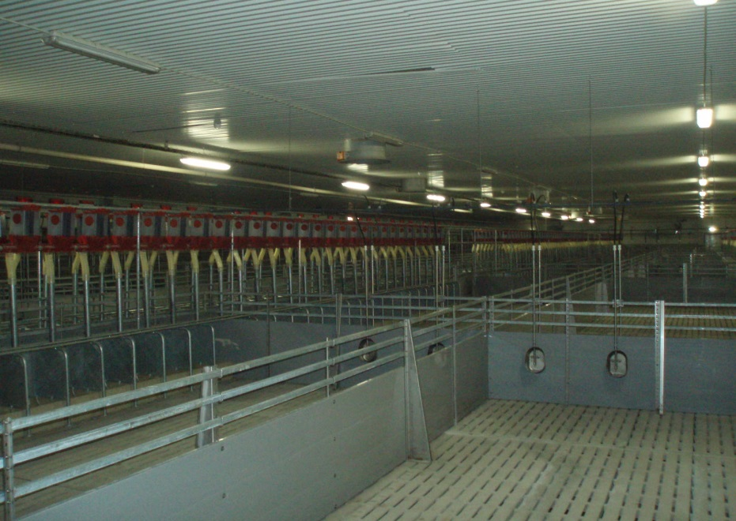
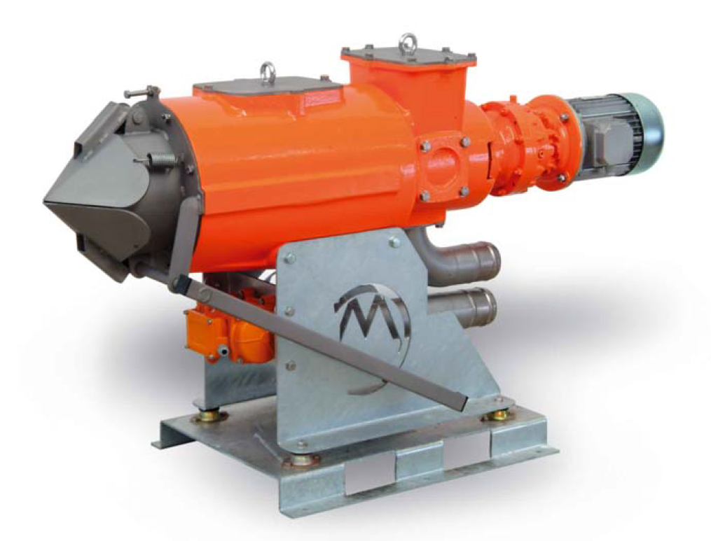
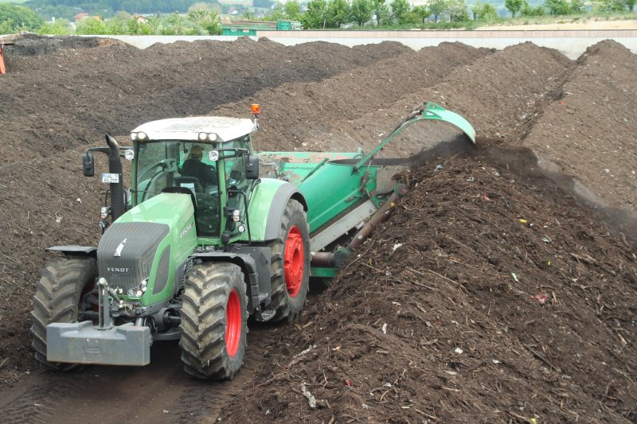
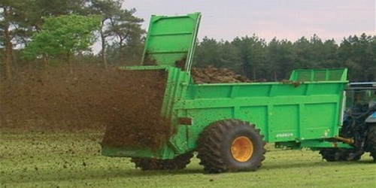
Получение и применение твердой фракции навоза
Накопление навоза
Разделение навоза на фракции - сепарация
Буртование навоза
Внесение навоза

Slide 15
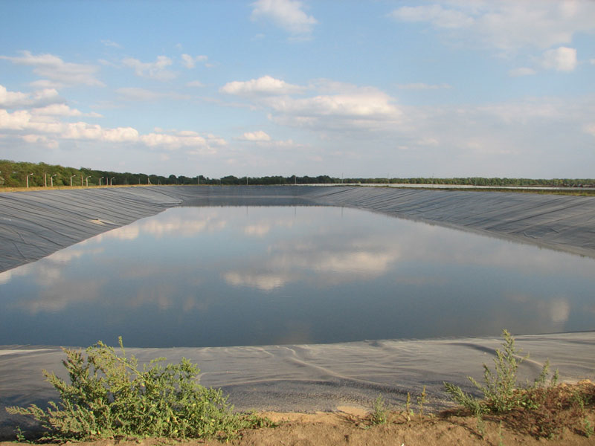
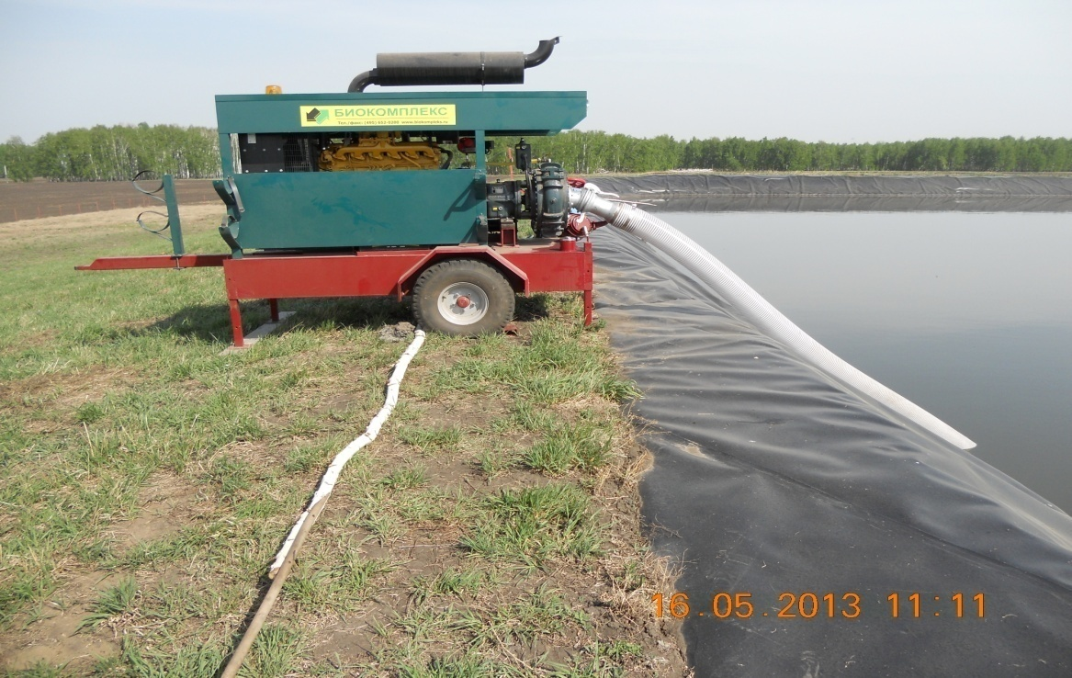
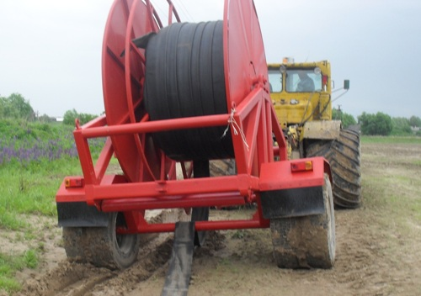
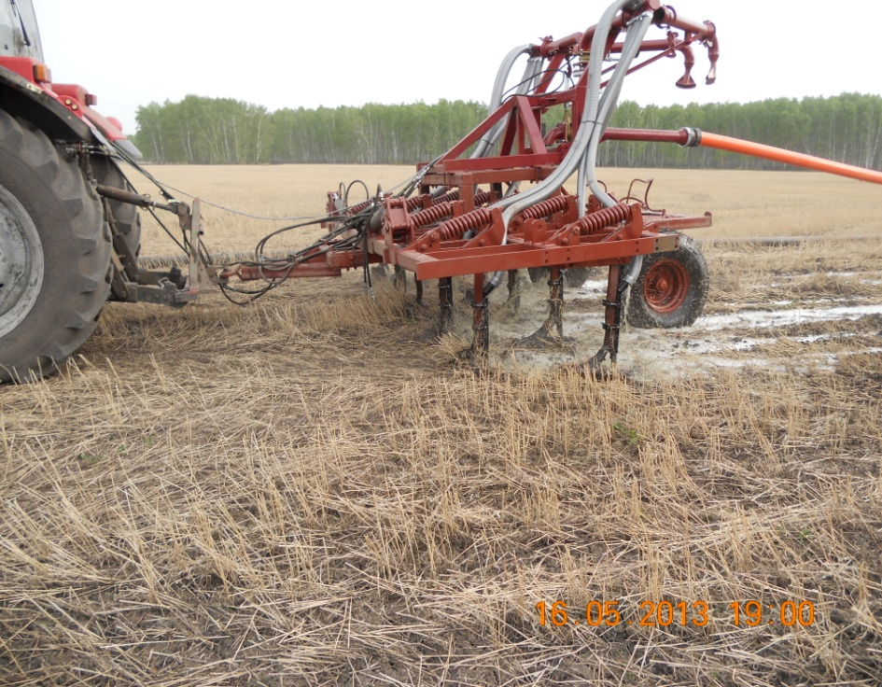
Применение жидкой фракции навоза
Лагуна
Станция для перекачивания жидкой фракции
Транспортировщик шлангов
Внесение навоза
Слайд 8

Slide 16
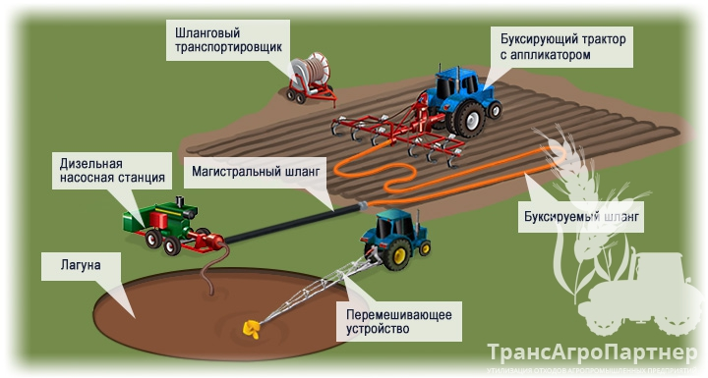
Получение и применение жидкой фракции навоза

Slide 17
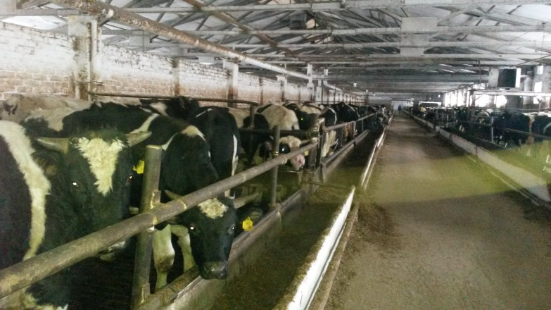
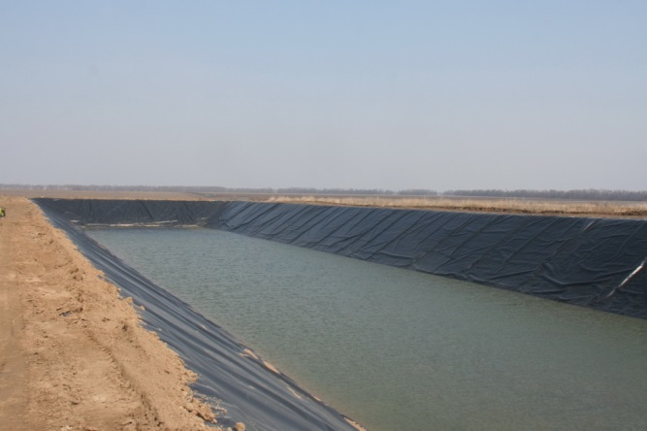
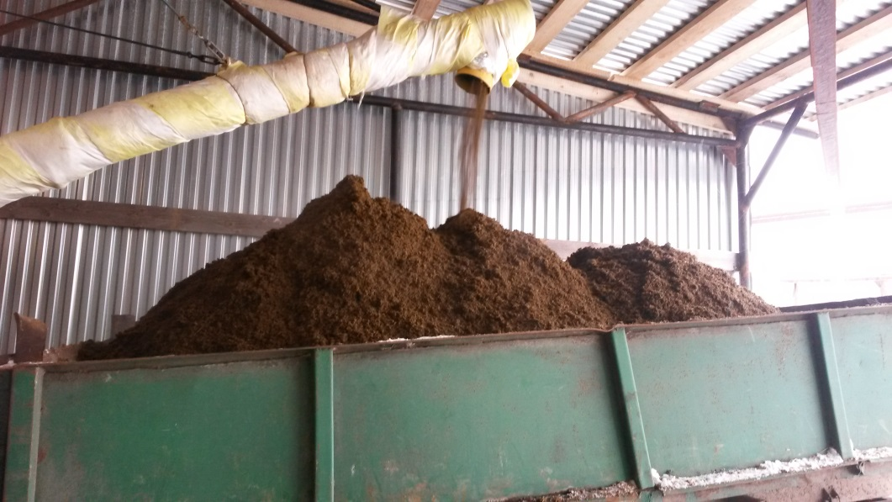
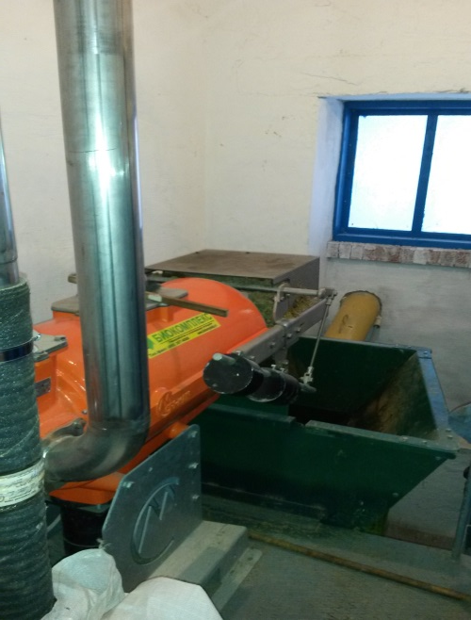
Переработка навоза (Шадейка, Кунгурский р-он, откормочник)
Мясной скот
Лагуна
Твердая фракция
Сепарирование

Slide 18
Разработка методов утилизации куриного помета

Slide 19
Характеристика куриного помёта
Удобрение | рНводн | Сухое вещество, % | Содержание, % на естественную влажность
 |  |  | N | Р₂О₅ | К₂О
Сухой куриный помёт | 8,8 | 82 | 7,9 | 2,7 | 1,9
Сырой куриный помёт | 8,6 | 20 | 3,3 | 1,6 | 2,1

Slide 20
Характеристика полученных гранул
Обработка помета Na₂O*nSiO₂ | рН водн. | Общий N, % | N-NH₄, % (в р-ре 0,05н HCl) | P₂O₅, %
Без обработки | 8,8 | 2,4 | 2,0 | 1,5
Раствор 1 | 10,1 | 2,4 | 0,3 | 1,9
Раствор 2 | 9,8 | 2,2 | 0,2 | 1,1
Раствор 3 | 10,6 | 0,7 | 0,1 | 0,9

Slide 21
Показатели | Сухой или компостированный помет, | Получаемые гранулы
Концентрация питательных веществ | высокая | медленно действующая форма
Необходимость спецтехники для внесения в почву | требуются разбрасыватели органических удобрений | возможно использование машин для внесения минеральных удобрений
рН | 8,0-9,0 | 10,0-11,0

Slide 22
Агрохимическая характеристика дерново-подзолистой среднесуглинистой почвы
Горизонт, глубина взятия образца, см. | Гу-мус % | Мг-экв/100 г. почвы |  |  | V,% | рН_{KCl} | Мг/кг почвы
 |  | Нг | S | ЕКО |  |  | N-NО₃ | N-NH₄ | P₂O₅ | K₂O
А_{пах}, 0...30 | 2,31 | 3,3 | 18,8 | 22,1 | 83 | 5,5 | 4,6 | 27,1 | 133 | 181

Slide 23
Влияние куриного помета и органоминеральных гранул на урожайность пера лука, г
Вариант | Урожайность | Отклонение от контроля
Без удобрений | 12,55
Сухой куриный помёт (А) | 14,15 | 1,60
Сырой куриный помёт (В) | 14,15 | 1,60
Серия А (1:2) | 15,78 | 3,23
Серия А (1:4) | 14,70 | 2,15
Серия В (1:2) | 10,63 | -1,92
Серия В (1:4) | 12,55 | 0,00
НСР₀₅ |  | 2,73

Slide 24
Влияние куриного помета и органоминеральных гранул на качество пера лука, мг%
Вариант | Витамин С | Каротин
Без удобрений | 36,3 | 19,7
Сухой куриный помёт (А) | 38,3 | 21,7
Сырой куриный помёт (В) | 32,7 | 24,9
Серия А (1:2) | 37,6 | 18,5
Серия А (1:4) | 34,0 | 22,6
Серия В (1:2) | 41,5 | 26,5
Серия В (1:4) | 32,4 | 14,7
НСР₀₅ | F_{факт} < F_{теор} | 6,4

Slide 25
Внешний вид получаемых гранул
1 - сырой помёт + 30 % стабилизатора; 2 - сырой помёт + 40 % стабилизатора; 3 - сырой помёт + 50 % стабилизатора.

Slide 26
4 - смесь сухого и сырого помёта + 30 % стабилизатора; 5 - смесь сухого и сырого помёта + 40 % стабилизатора; 6 - смесь сухого и сырого помёта + 50 % стабилизатора.

Slide 27
Разработка метода утилизации
конского навоза
с получением органоминеральных гранул

Slide 28
Цель проекта:
Разработать гранулированное органоминеральное удобрение на основе конского навоза с различным соотношением элементов питания и изучить возможность его применения под сельскохозяйственные культуры.

Slide 29
Предлагаемое решение
I этап - обеззараживание и консервация питательных веществ конского помета
II этап - введение минеральных веществ
III этап - грануляция и сушка смеси

Slide 30
Преимущества полученных органоминеральных гранул перед конским навозом
Показатели | Конский навоз | Органоминеральные гранулы
Влажность, % не более | 71,3 | 8,0
Органическое вещество, % не менее | 25,4 | 50,0
рН | 7,9 | 7,5
Азот (N), % не менее | 0,58 | 5,00
Фосфор (Р₂О₅), % не менее | 0,28 | 3,00
Калий (К₂О), % не менее | 0,63 | 4,00
https://pgsha.ru/science/innovations/video/

Slide 31
СПАСИБО ЗА ВНИМАНИЕ! Акманаев Эльмарт Данифович, akmanaev@mail.ru, +7(342)2179549

